Slide 1
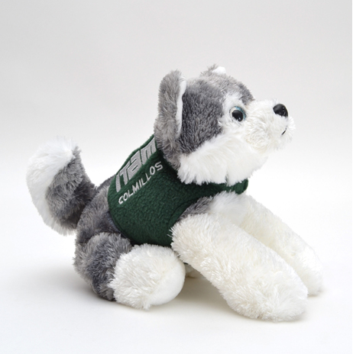
Comunicación Colmillo Halcones Galácticos
Rafael García Ruiz
Juan Francisco Rodriguez Garcia
José David Barranco Camacho
Larissa Trasviña Ojeda

Slide 2
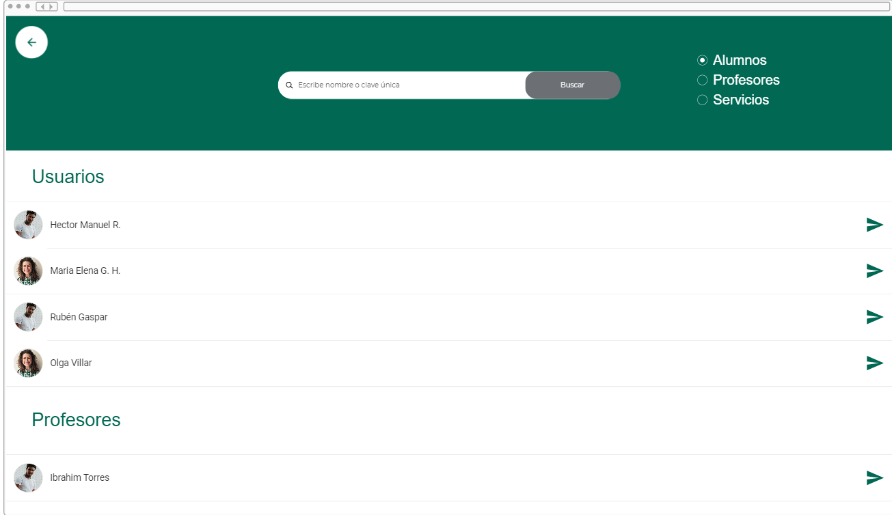
Funcionalidades destacadas
Buscar a un usuario para mandar un mensaje.

Slide 3
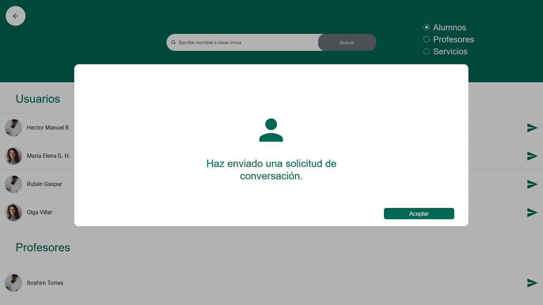
Funcionalidades destacadas

Slide 4
Funcionalidades destacadas
Aceptar o rechazar una solicitud de nuevo chat.

Slide 5
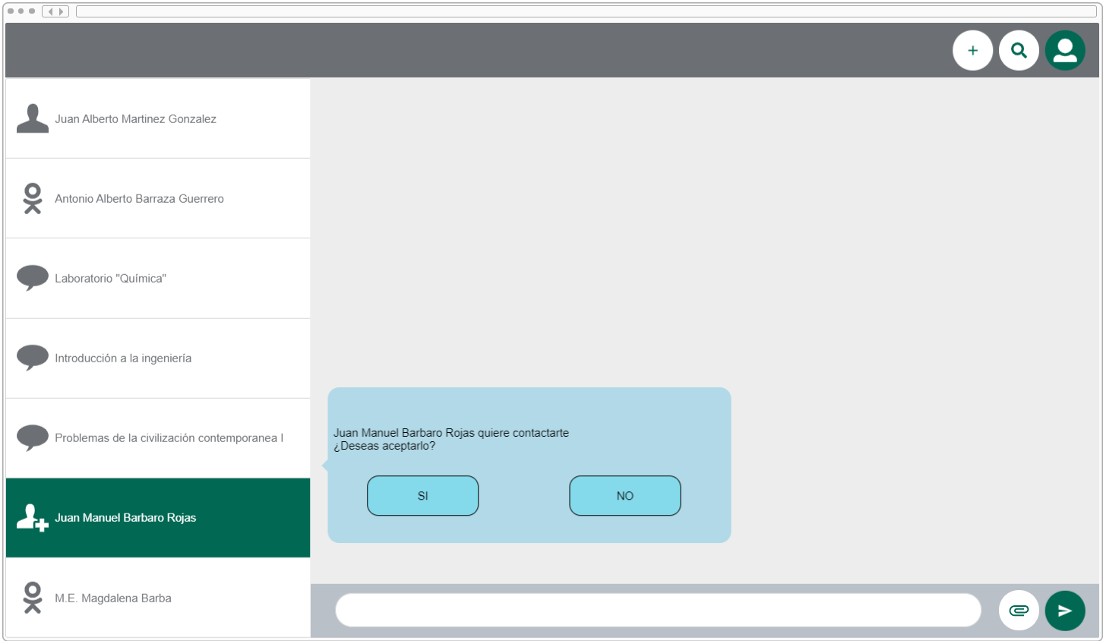
Funcionalidades destacadas

Slide 6
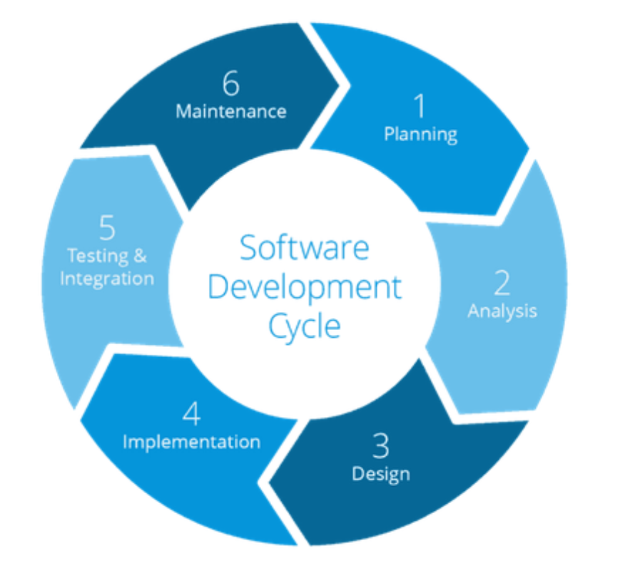
Proceso desde metodología

Slide 7
Cosas que aprendimos como equipo
Organizarnos y comunicarnos de mejor manera de forma remota, coincidiendo agendas de cada integrante.
Definir y priorizar actividades considerando el tiempo y las habilidades de cada integrante.
Confianza en el trabajo y tiempo de los demás integrantes para completar sus tareas adecuadamente.

Slide 8
¿Qué haríamos diferente?
Definición un calendario de actividades inicial, con análisis de tiempos por actividad.
Agendar un mayor número de sesiones de trabajo en equipo.
Considerar funcionalidades más detalladas.

